Slide 1
CHỦ ĐỀ 2
TRƯỜNG HỌC
BÀI 10
ÔN TẬP CHỦ ĐỀ TRƯỜNG HỌC
(Tiết 1)

Slide 2
Yêu cầu cần đạt:
- Hệ thống hóa được kiến thức đã học về trường học.
1
- Chia sẻ thông tin với bạn bè về các hoạt động ở trường trong ngày khai giảng, ngày hội đọc sách, hoạt động tuyên truyền an toàn khi ở trường.
2
- Tuyên truyền để các bạn biết phòng tránh các tình huống nguy hiểm, rủi ro khi tham gia các hoạt động ở trường.
3

Slide 3
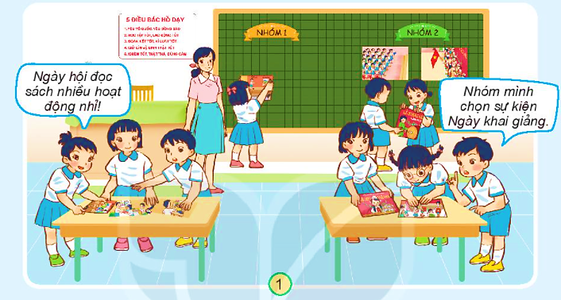
1. Triển lãm tranh, ảnh về một số sự kiện ở trường.
Nhóm em chọn sự kiện nào? Vì sao?
Giới thiệu nội dung của các bức tranh, ảnh mà nhóm em lựa chọn.

Slide 4
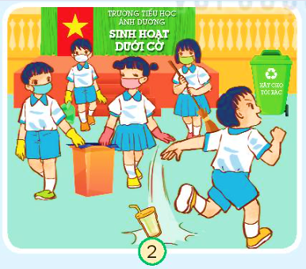
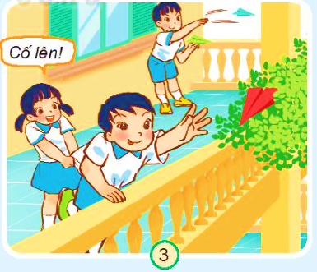
2. Em sẽ nói và làm gì trong tình huống sau?

Slide 5
Em sẽ gọi bạn quay lại và nhặt rác vứt đúng nơi quy định.

Slide 6
Em nói cho bạn biết làm như vậy là gây mất vệ sinh trường học và nếu bạn chơi đứng với ra ngoài như vậy rất nguy hiểm

Slide 7
Yêu cầu cần đạt:
- Hệ thống hóa được kiến thức đã học về trường học.
1
- Chia sẻ thông tin với bạn bè về các hoạt động ở trường trong ngày khai giảng, ngày hội đọc sách, hoạt động tuyên truyền an toàn khi ở trường.
2
- Tuyên truyền để các bạn biết phòng tránh các tình huống nguy hiểm, rủi ro khi tham gia các hoạt động ở trường.
3

Slide 8
Tạm biệt và hẹn gặp lại
các con vào những tiết học sau!

